Slide 1

স্বাগতম
মোহাম্মদ জয়নাল আবেদীন
প্রভাষক (কম্পিউটার শিক্ষা)
বোয়ালখালী সিরাজুল ইসলাম
ডিগ্রি কলেজ, বোয়ালখালী, চট্টগ্রাম
ই-মেইল : joybsic@gmail.com
আইডি-১৫
মোহাম্মদ আবদুল কাইয়ুম
প্রভাষক (কম্পিউটার শিক্ষা)
এ.জে. চৌধুরী ডিগ্রি কলেজ
পটিয়া, চট্টগ্রাম
ই-মেইল : masudmath@gmail.com
আইডি-১৬
ব্যাচ-২৭
ভেন্যু-টিচার্স ট্রেনিং কলেজ,চট্টগ্রাম

Slide 2
উচ্চ মাধ্যমিক কম্পিউটার শিক্ষা
দ্বাদশ শ্রেণি
সময়ঃ ৪০ মিনিট

Slide 3
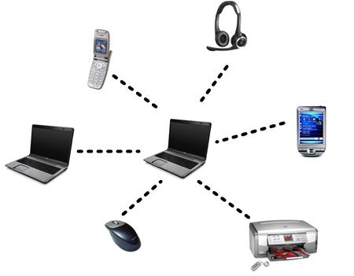
এসো ছবিগুলো দেখি
ওয়্যারলেস হেডফোন
ব্লুটুথ মোবাইল
ল্যাপটপ (ওয়াইফাই)
আইপড
ল্যাপটপ
আইপড
ওয়্যারলেস মাউস
ওয়্যারলেস প্রিন্টার
পার্সোনাল এরিয়া নেটওয়ার্ক (PAN)

Slide 4

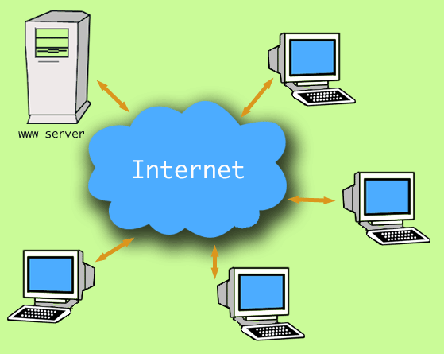
World Wide Web
ওয়াইড এরিয়া নেটওয়ার্ক (WAN)
বিশ্বব্যাপী ছড়িয়ে থাকা অসংখ্য কম্পিউটারের মধ্যে আন্তঃসম্পর্ক বা যোগাযোগ ব্যবস্থা হচ্ছে ইন্টারনেট ।

Slide 5
কম্পিউটার নেটওয়ার্ক
চতুর্থ অধ্যায়
ডেটা কমিউনিকেশন ও কম্পিউটার নেটওয়ার্ক
(রেফারেন্স: প্রকৌশলী মুজিবুর রহমান )
পৃষ্ঠা নং-(১৫৮-১৭৩)

Slide 6
শিখনফল
কম্পিউটার নেটওয়ার্ক, PAN, LAN, MAN এবং WAN এর সংজ্ঞা দিতে পারবে।
কম্পিউটার নেটওয়ার্ক এর মধ্যে পার্থক্য চিহ্নিত করতে পারবে।
এরিয়া অনুসারে নেটওয়ার্ক স্থাপন করতে পারবে।

Slide 7

কম্পিউটার নেটওয়ার্ক
একাধিক কম্পিউটার কোন যোগাযোগ ব্যবস্থা দ্বারা একসঙ্গে যুক্ত থাকা।

Slide 8
কম্পিউটার
নেটওয়ার্ক ইন্টারফেস কার্ড
মডেম
কম্পিউটার নেটওয়ার্ক এর উপাদানসমূহ
সুইচ/ রাউটার
ইউ টি পি ক্যাবল
কানেক্টর

Slide 9
বিভিন্ন প্রকার কম্পিউটার নেটওয়ার্ক
পার্সোনাল এরিয়া নেটওয়ার্ক (PAN)
লোকাল এরিয়া নেটওয়ার্ক (LAN)
কম্পিউটার নেটওয়ার্ক
মেট্রোপলিটন এরিয়া নেটওয়ার্ক (MAN)
ওয়াইড এরিয়া নেটওয়ার্ক (WAN)

Slide 10
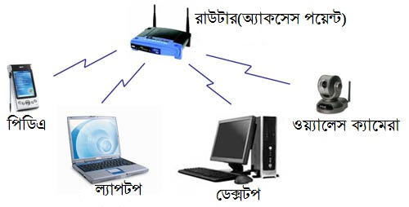
পার্সোনাল এরিয়া নেটওয়ার্ক (PAN)
কোন ব্যক্তির নিকটবর্তী (১০ মিটারের ) বিভিন্ন ইনফরমেশন টেকনোলজি ডিভাইসের মধ্যে আদান প্রদানের নেটওয়ার্ক সিস্টেম

Slide 11
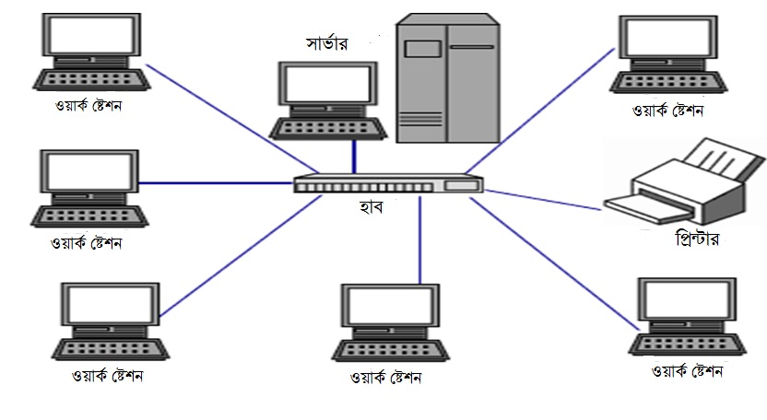
লোকাল এরিয়া নেটওয়ার্ক (LAN)
কোন নির্দিষ্ট এরিয়া (১০ কিলোমিটার )বা প্রতিষ্ঠানের একাধিক কম্পিউটার বা অন্য কোন ডিভাইসের একই নেটওয়ার্ক সিস্টেমে সংযুক্ত থাকা।

Slide 12
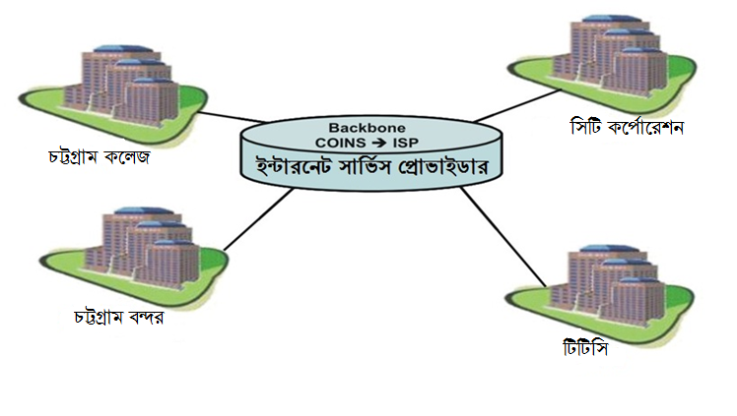
মেট্রোপলিটন এরিয়া নেটওয়ার্ক (MAN)
একটি শহরের কোন বিভিন্ন স্থানে অবস্থিত কিছু কম্পিউটার কে নিয়ে গঠিত নেটওয়ার্ক সিস্টেম

Slide 13
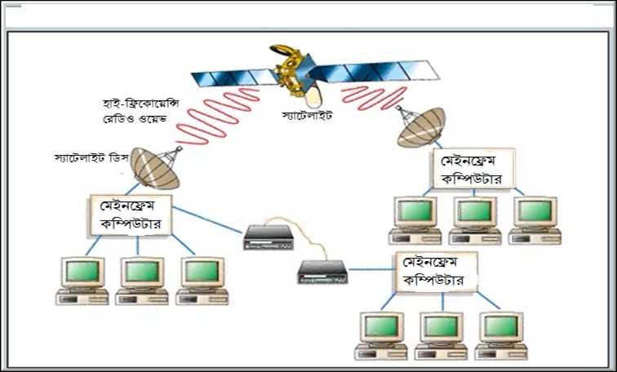
ওয়াইড এরিয়া নেটওয়ার্ক (WAN)
একটি দেশের বিভিন্ন শহরের বা বিশ্বের বিভিন্ন দেশের কম্পিউটারগুলো পরস্পর নেটওয়ার্ক সিস্টেম সংযুক্ত থাকা।

Slide 14
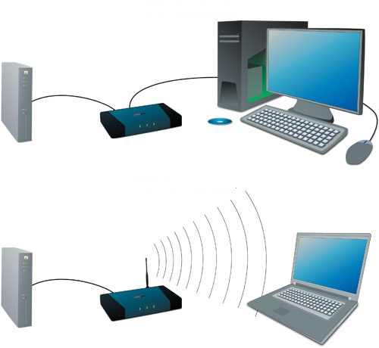
দলীয় কাজ
উপরের ছবিগুলোতে কোন ধরনের নেটওয়ার্ক বিদ্যমান
এবং কেন ? যুক্তি দিয়ে বুঝিয়ে দাও।

Slide 15
উত্তর বলি
কম্পিউটার নেটওয়ার্ক কি ?
কম্পিউটার নেটওয়ার্ক এর প্রকারভেদ বল।
LAN এবং WAN কিভাবে সনাক্ত করবে বল।

Slide 16
বাড়ির কাজ
কম্পিউটার নেটওয়ার্ক কি ?ভৌগলিক বিস্তৃতি অনুসারে কম্পিউটার নেটওয়ার্ক এর প্রকারভেদ লিখ।

Slide 17
ধন্যবাদ

